Slide 1

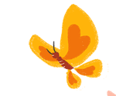

Slide 2
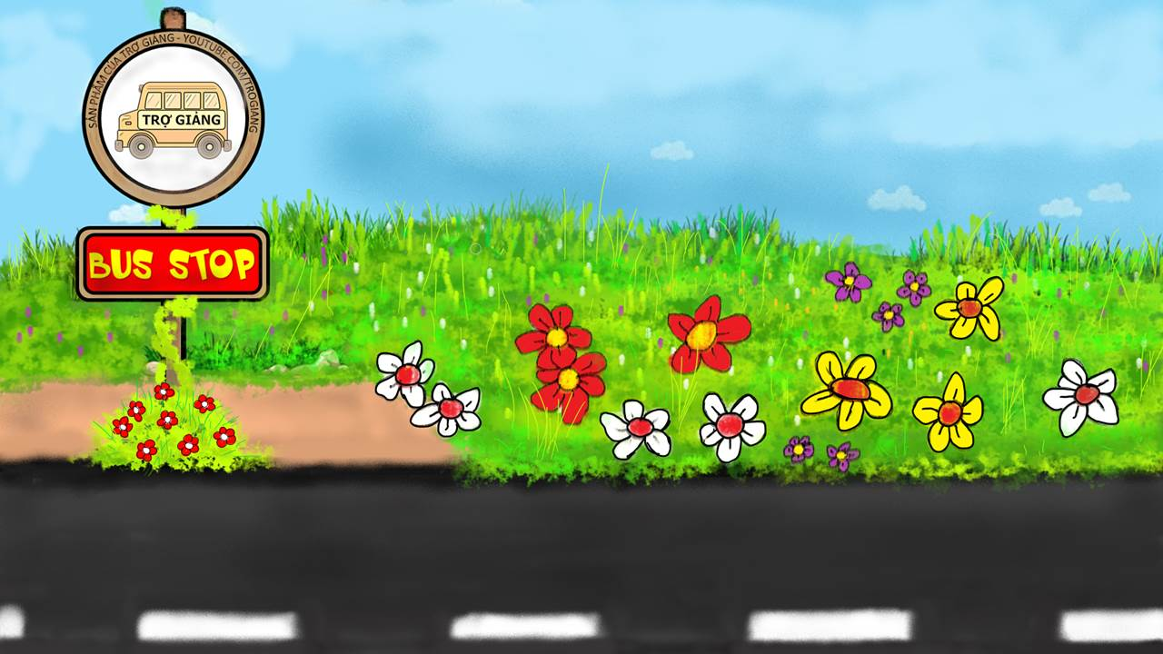







NÀO!
MÌNH CÙNG LÊN XE BUÝT
TRẠM XE BUÝT
PLAY

Slide 3

truyền thuyết
RIGHT/ĐÚNG
WRONG/SAI

Slide 4


con thuyền
RIGHT/ĐÚNG
WRONG/SAI

Slide 5

trăng khuyết
RIGHT/ĐÚNG
WRONG/SAI

Slide 6
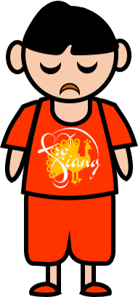
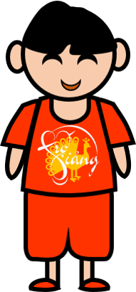
Những hôm nào trăng khuyết
Trông giống con thuyền trôi.
Em đi trăng theo bước
Như muốn cùng đi chơi
RIGHT/ĐÚNG
WRONG/SAI

Slide 7

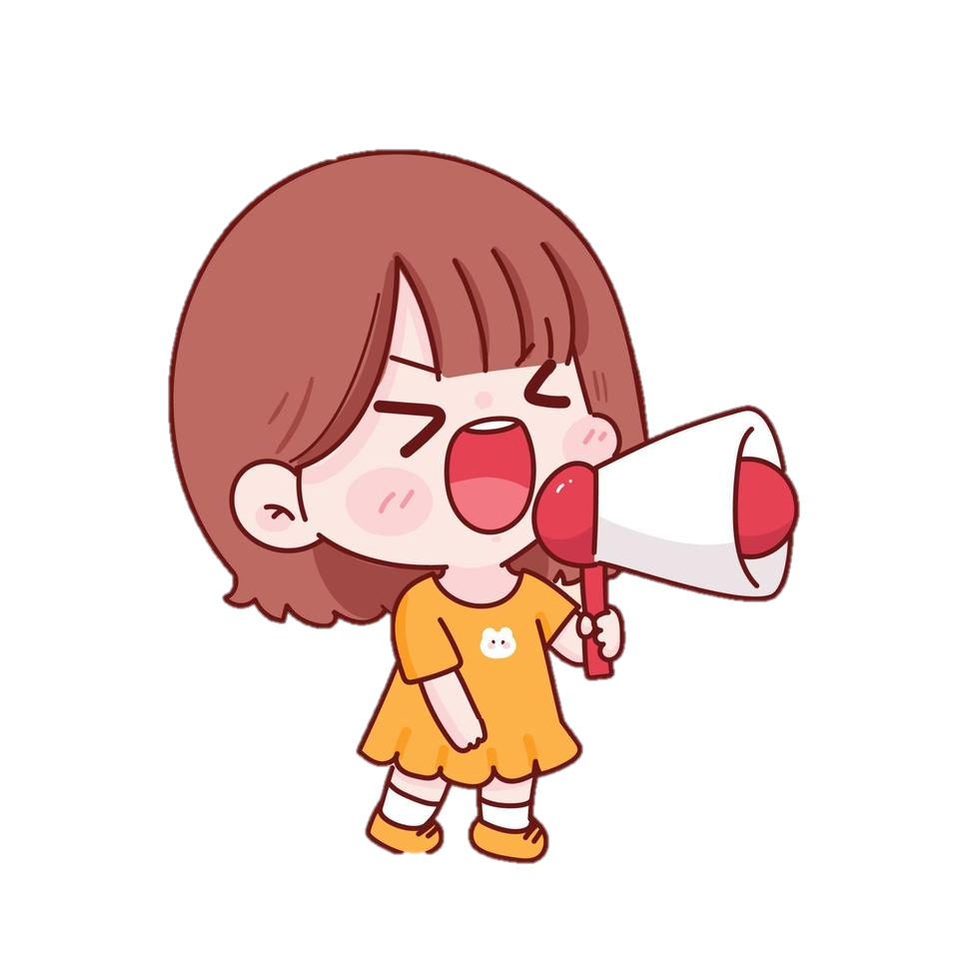
Bài 80 Ôn tập và kể chuyện

Slide 8
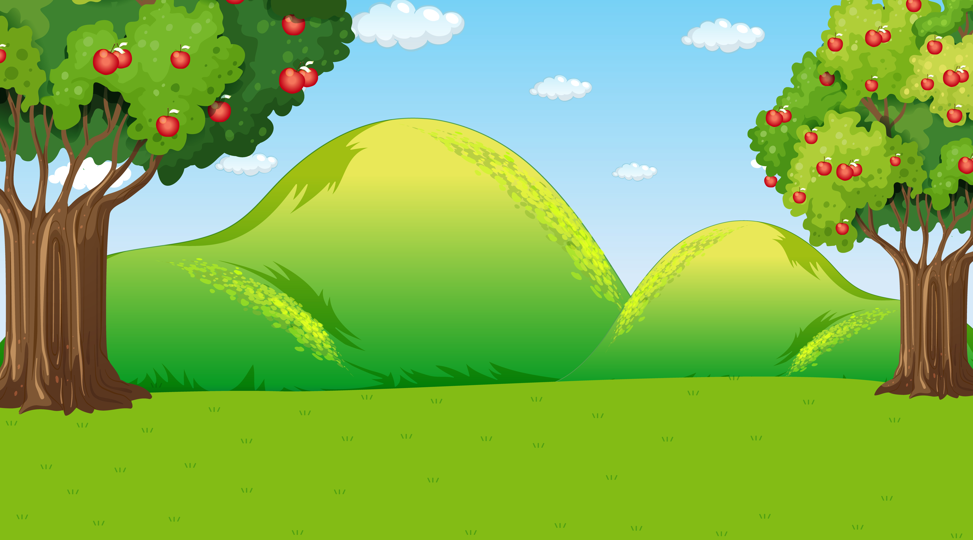
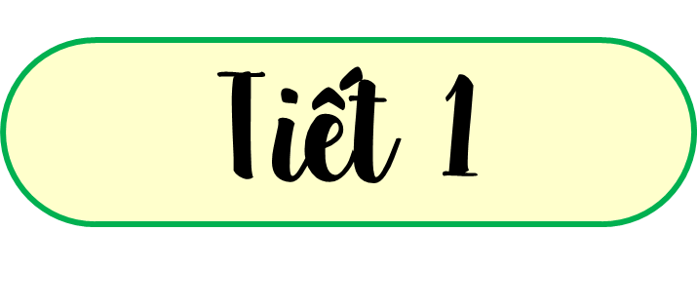

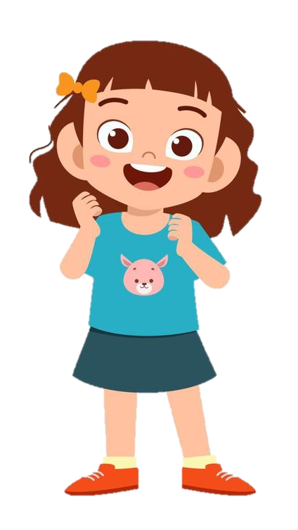

Slide 9
1
Đọc
ngoan
loát
thoăn
hoắt
loài
huệ
tuỳ
luận
luật
chuyển
duyệt

Slide 10
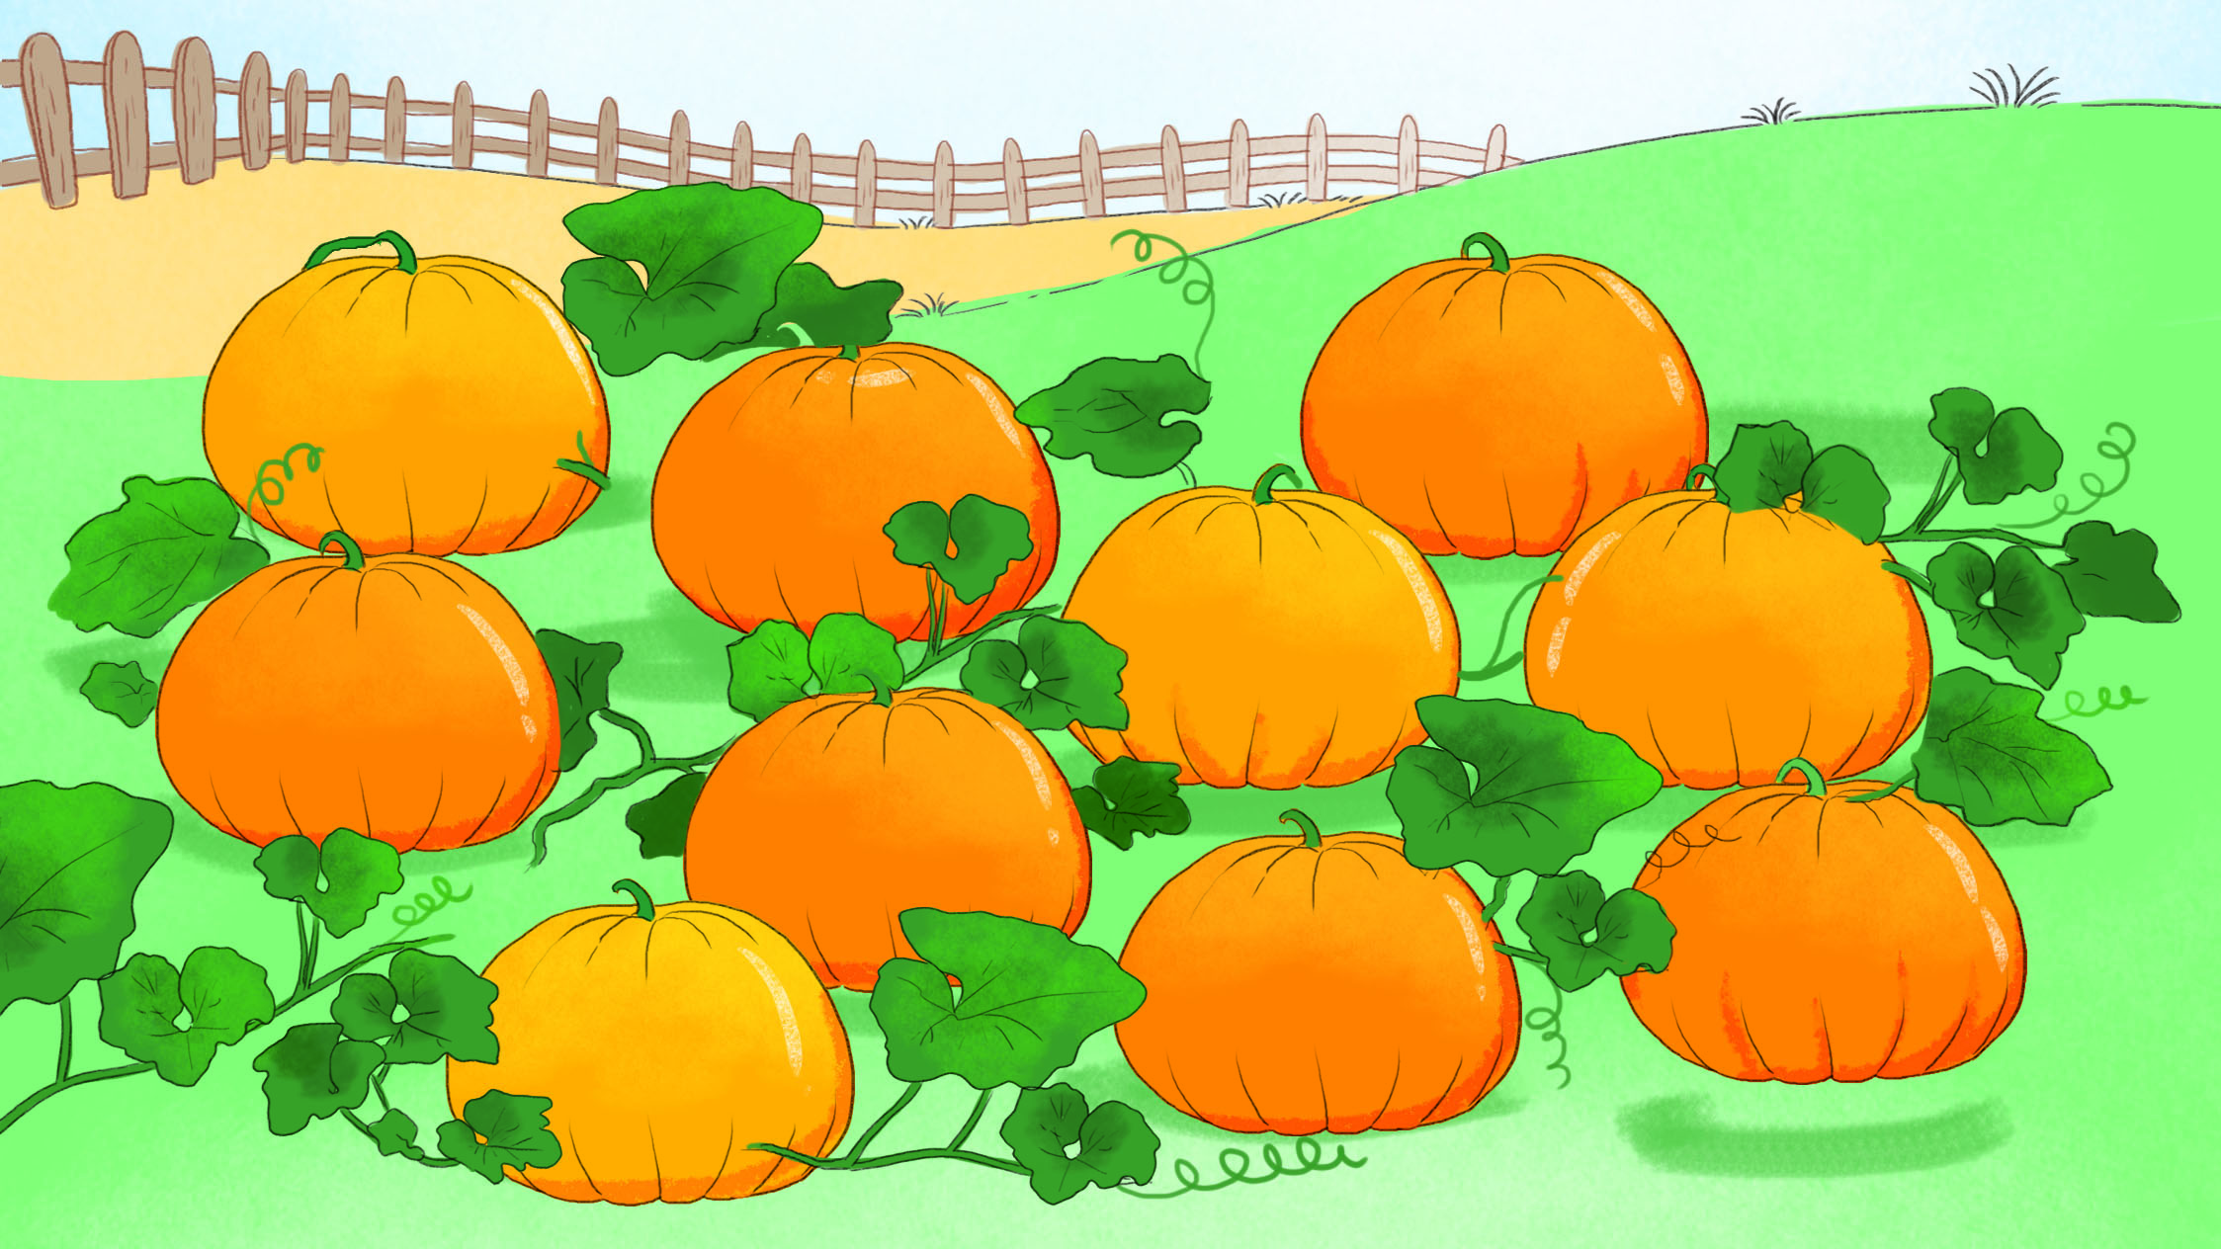
1
3
ngoan ngoãn
2
thoăn thoắt
tuyệt vời
4
5
9
ngoái lại
vành khuyên
lưu loát
8
xum xuê
6
7
10
xuất phát
tuần lễ
thuỷ thủ

Slide 11
Mỗi lần về quê, Hà lại được bà kể cho nghe nhiều câu chuyện hay. Nào là truyền thuyết về Lạc Long Quân, truyền thuyết Thánh Gióng, truyền thuyết về hồ Hoàn Kiếm. Nào là sự tích cây quất, sự tích cây xoài,… Giọng kể của bà trầm ấm. Hà bị cuốn vào các câu chuyện suốt từ đầu cho đến cuối.

Slide 12
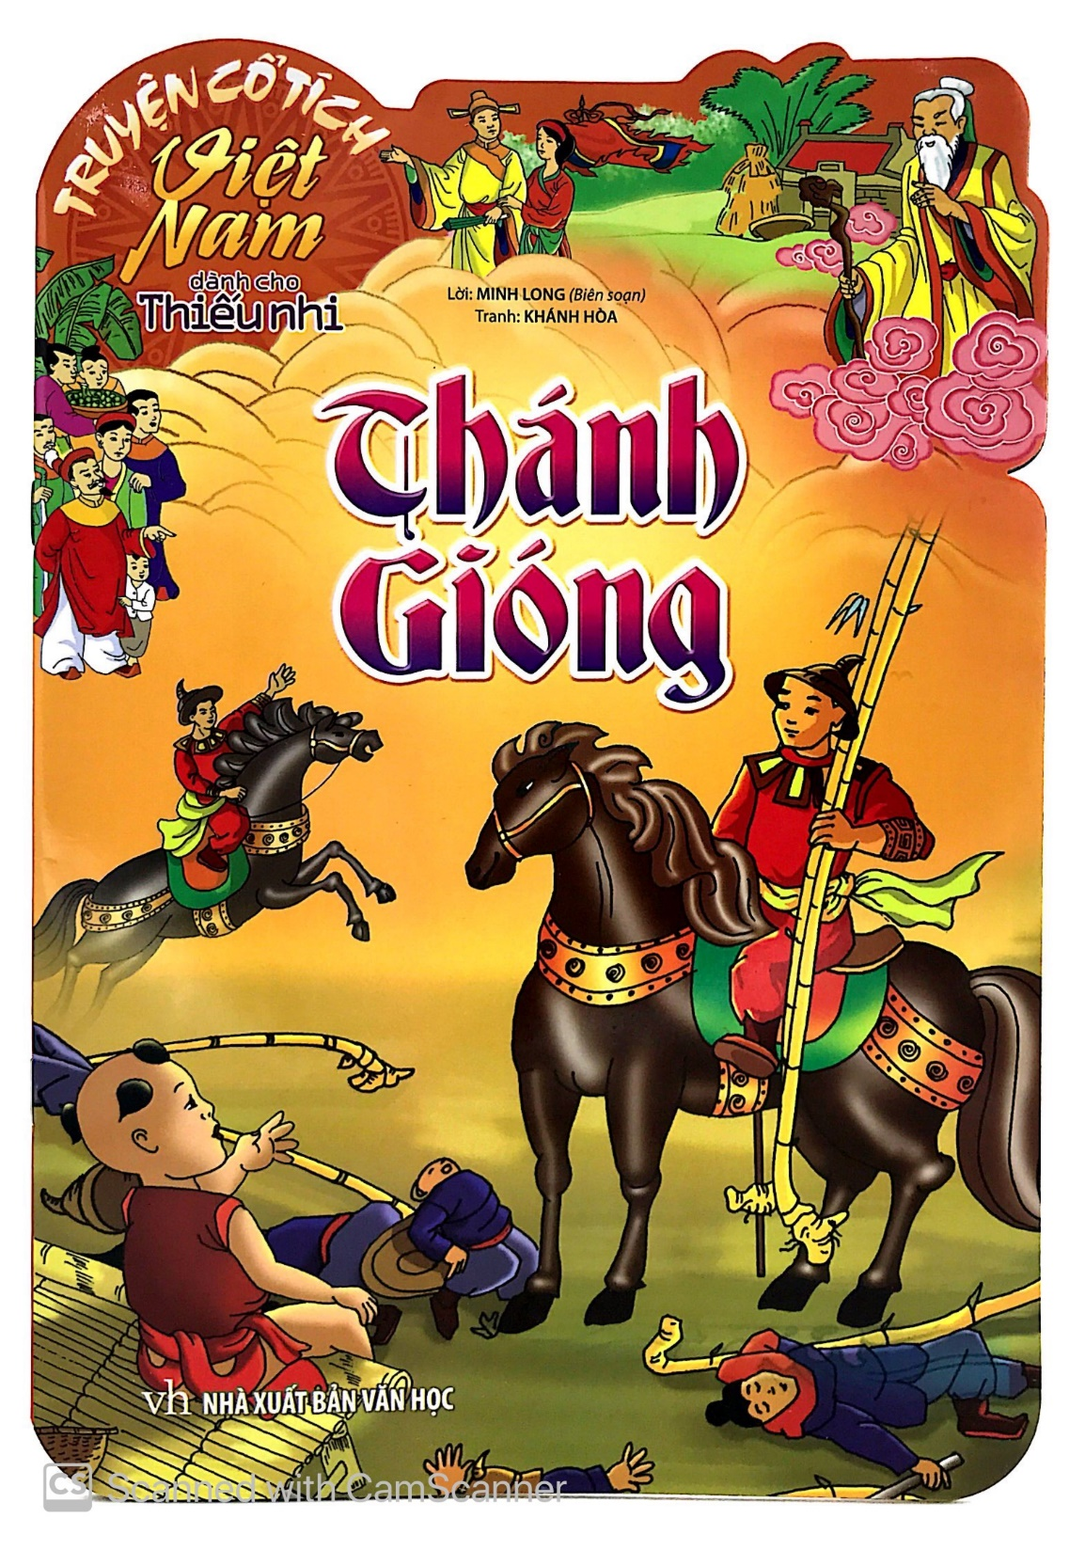
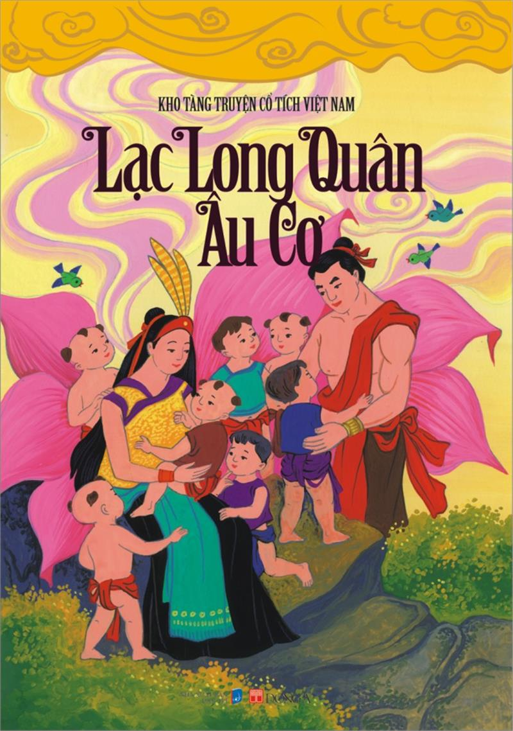
Notes:
HS tìm hiểu về các truyền thuyết này, có thể nhờ ba mẹ mua sách đọc

Slide 13
Mỗi lần về quê, Hà lại được bà kể cho nghe nhiều câu chuyện hay. Nào là truyền thuyết về Lạc Long Quân, truyền thuyết Thánh Gióng, truyền thuyết về hồ Hoàn Kiếm. Nào là sự tích cây quất, sự tích cây xoài,… Giọng kể của bà trầm ấm. Hà bị cuốn vào các câu chuyện suốt từ đầu cho đến cuối.
Hà thường được nghe bà kể chuyện vào dịp nào?
Hà đã được bà kể cho nghe những chuyện gì?
Giọng kể của bà thế nào?
Câu nào cho thấy Hà rất thích nghe bà kể chuyện?
Notes:
GV chú ý giải thích cho HS hiểu tác dụng của dấu ngoặc kép.

Slide 14
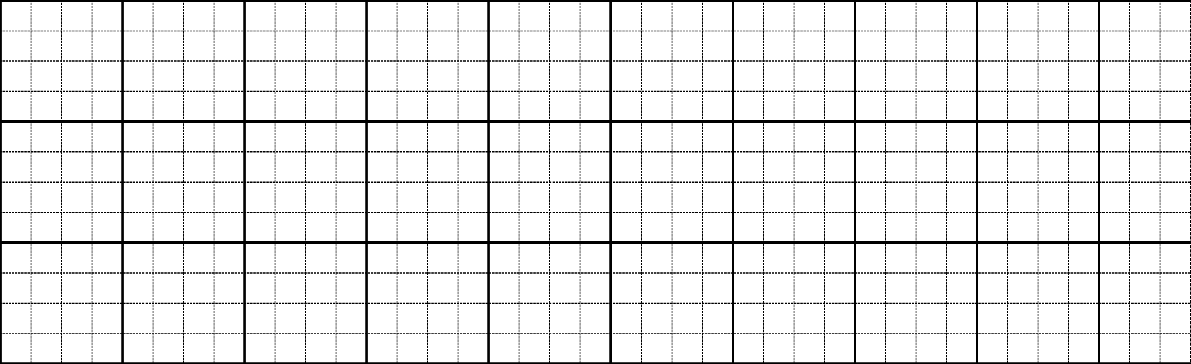
2
Viết
Xuân ωϙ, đào wở κắm, Ǖίất Ǉrĩu Ǖίả.
Notes:
Câu dài nên GV hướng dẫn viết bảng nhé

Slide 15
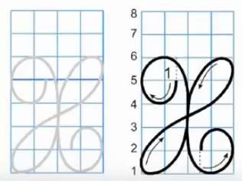

Slide 16
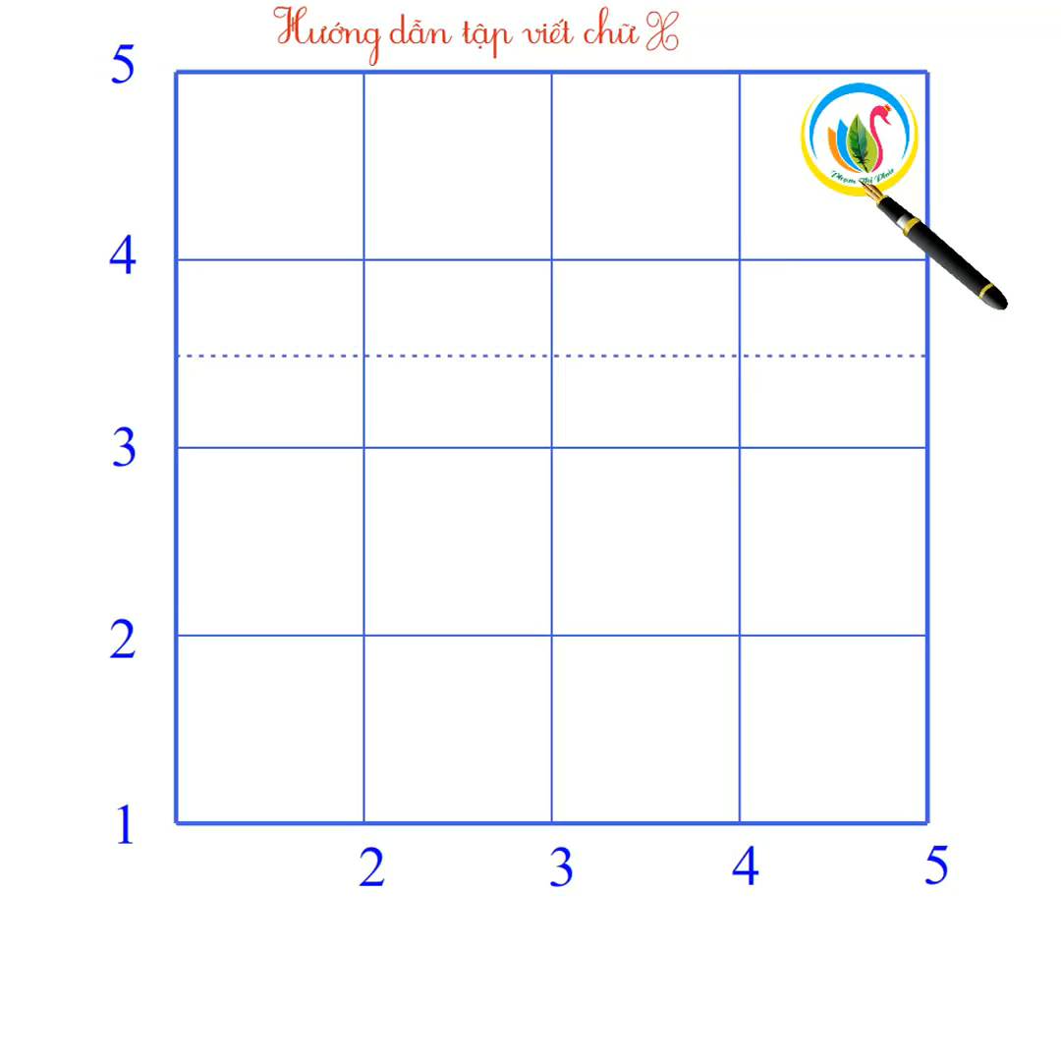

Slide 17
Xuân
Xuân
Notes:
Khuyến khích HS viết cách 1

Slide 18

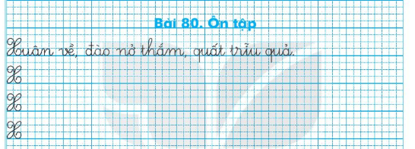


2
Viết
Trang 51

Slide 19
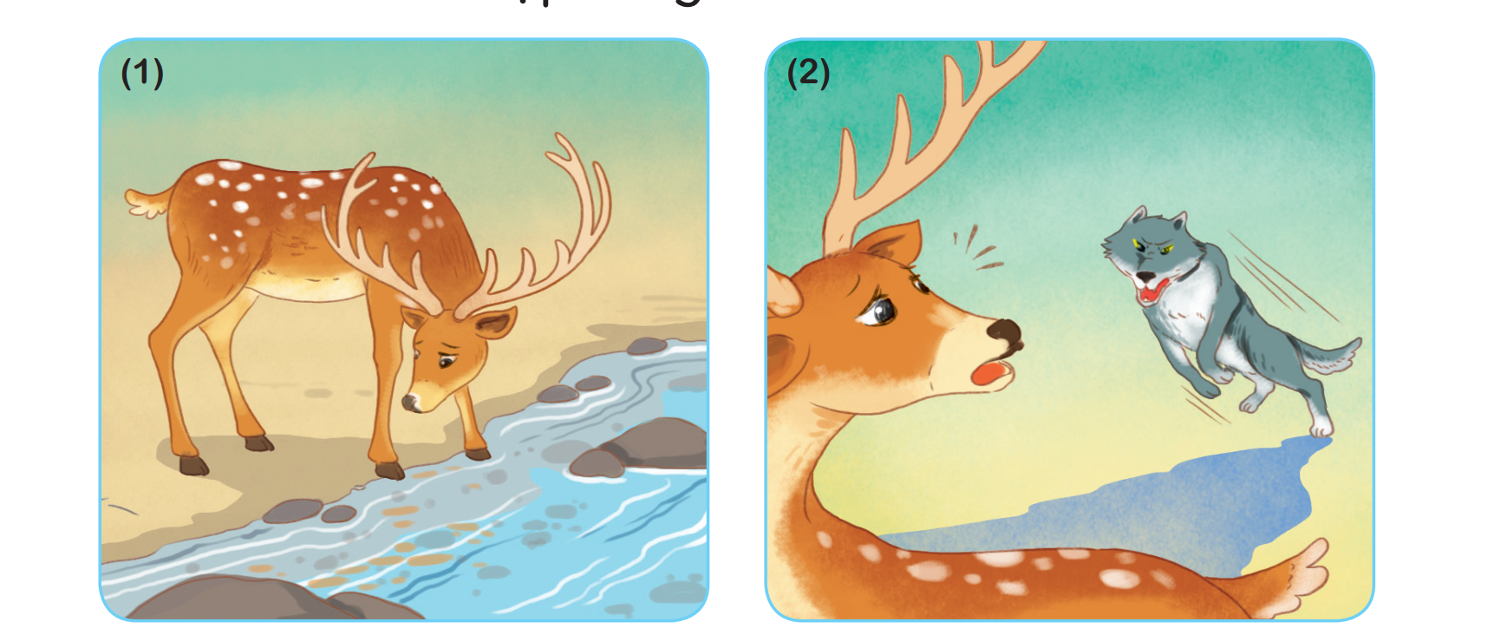
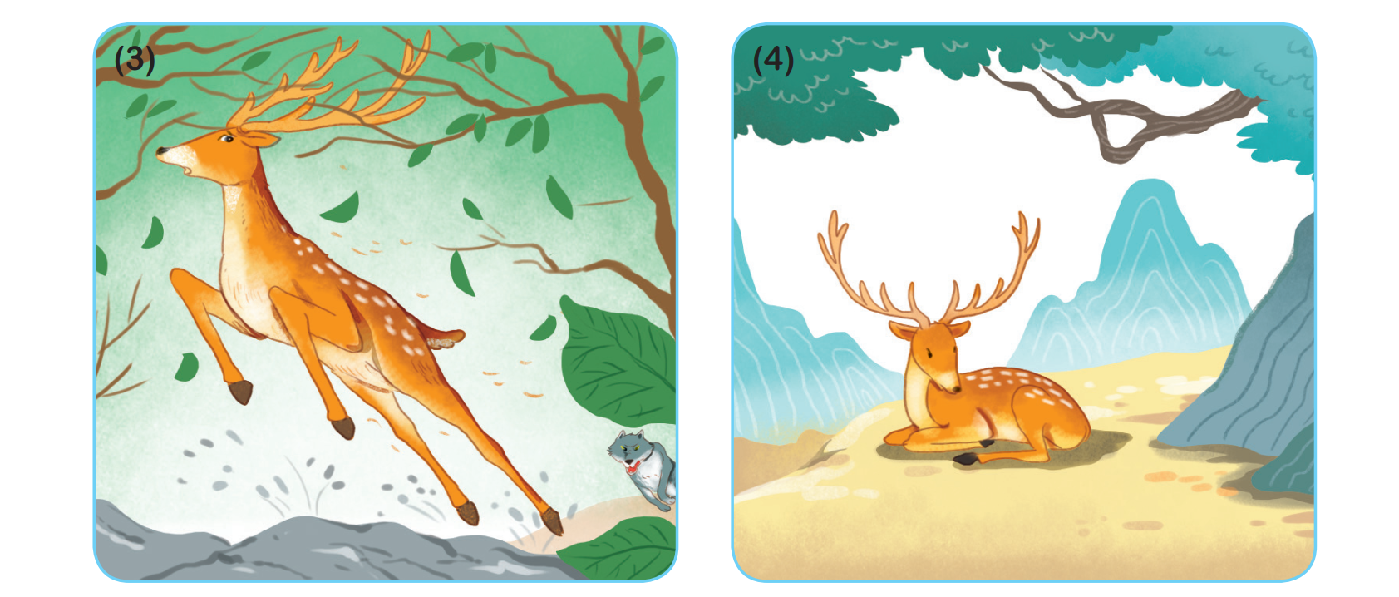
3
Kể chuyện
Cặp sừng và đôi chân

Slide 20
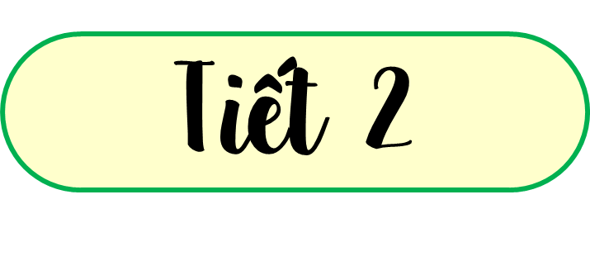

Slide 21

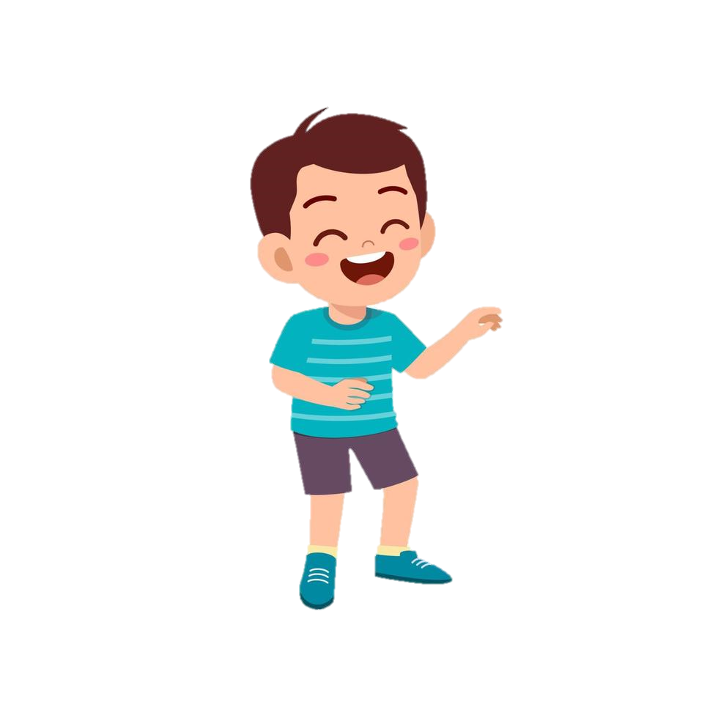
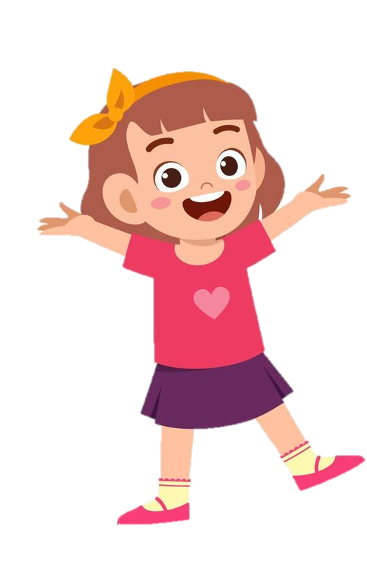
Kể chuyện:
Sừng và chân

Slide 22


Slide 23
Hươu cảm thấy như thế nào về cặp sừng và đôi chân của mình?
Hươu cảm thấy sừng của mình rất đẹp. Nó rất tự hào về sừng của mình nhưng lại không thích bốn chân chút nào vì nó xấu xí.

Slide 24
Khi tha thẩn trong rừng, hươu gặp phải chuyện gì?
Khi tha thẩn trong rừng, hươu phát hiện một con sói lớn đang lao về phía mình.

Slide 25
Cặp sừng hay đôi chân giúp hươu thoát nạn?
Chân giúp hươu thoát nạn.

Slide 26
Thoát nạn, hươu nghĩ gì?
Thoát nạn, hươu nghĩ mình thật may vì có bốn chân. Hươu nhận ra cái gì cũng có giá trị riêng của nó.

Slide 27
Sừng và chân

Slide 28

- Cái gì cũng có giá trị riêng của nó. - Nên coi trọng những gì mình có.

Slide 29
Ý nghĩa câu chuyện:
- Cái gì cũng có giá trị riêng của nó. - Nên coi trọng những gì mình có.

Slide 30



Slide 31





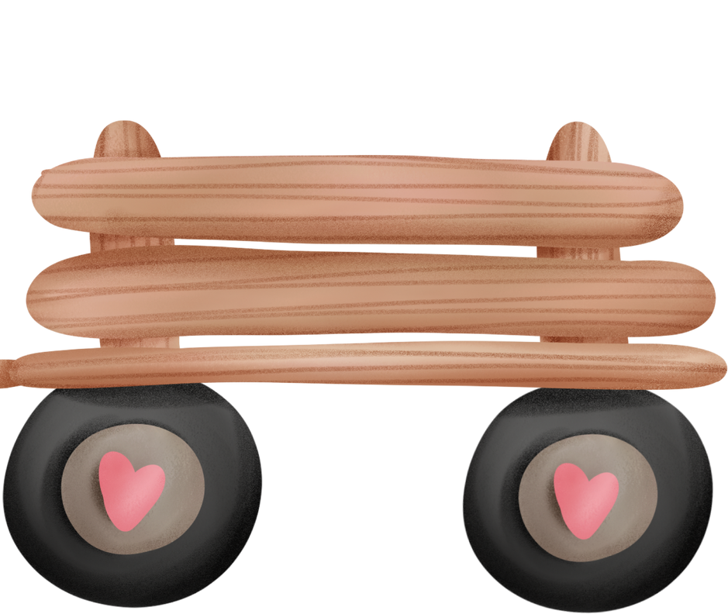
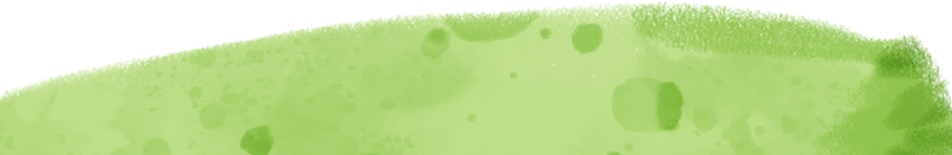




TRÒ CHƠI
TƯỚI HOA TRONG CHẬU

Slide 32
TƯỚI HOA TRONG CHẬU
Hướng dẫn chơi game
Mỗi chậu hoa tương ứng với 1 câu hỏi.
GV click vào chậu hoa để hiển thị câu hỏi tương ứng.
Click vào ô đáp án để chọn đáp án đúng.
Sau khi chọn đáp án đúng, GV click vào mũi tên "Quay về" để về màn hình chọn chậu hoa.
Click vào màn hình để chậu hoa biến mất.
Click vào chậu hoa tiếp theo để tiếp tục trò chơi.

Slide 33


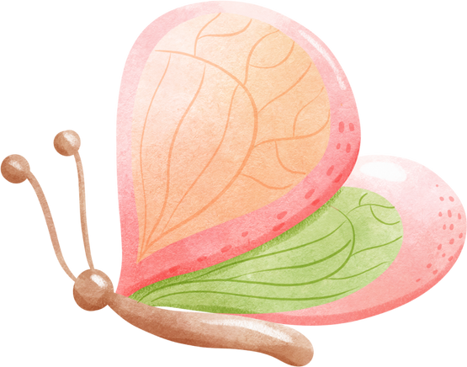







Slide 34



Hươu không hài lòng với bộ phận nào trên cơ thể mình?
A. Chân
B. Sừng
C. Lưng

Slide 35
Câu chuyện khuyên em điều gì?
A. Nên chê bai người khác.
B. Nên luyện tập để chạy nhanh như hươu.
C. Nên coi trọng những gì mình có.

Slide 36
Nói về một điều mà nó làm em thấy tự tin về bản thân.
Notes:
Nói thế mạnh của bản thân em

